Slide 1

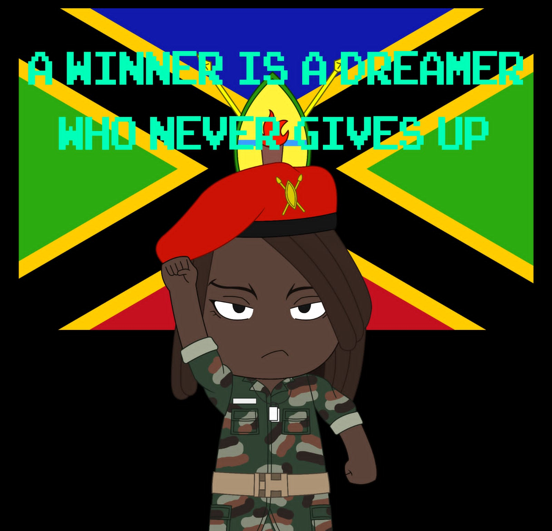

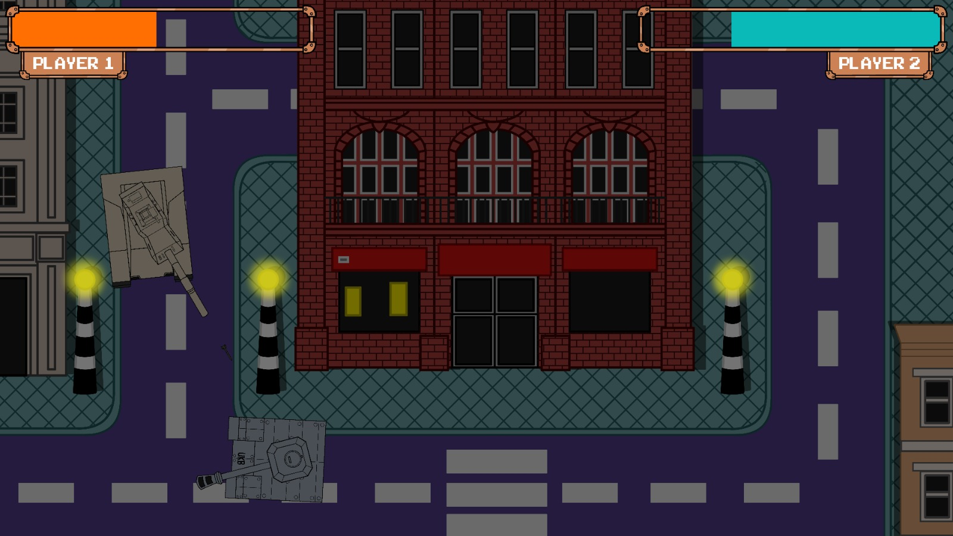
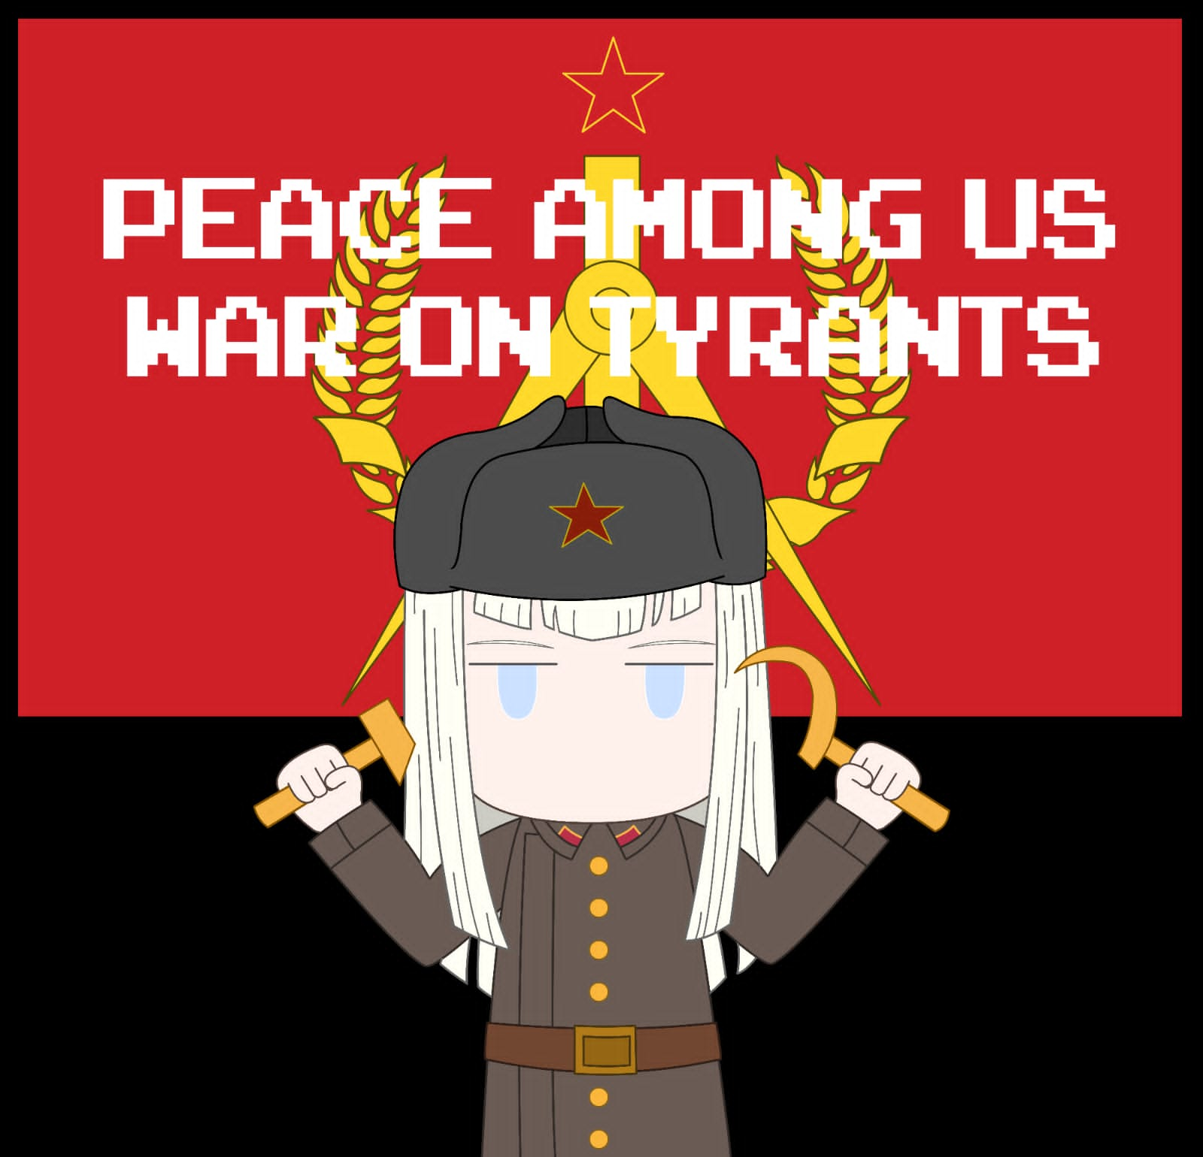
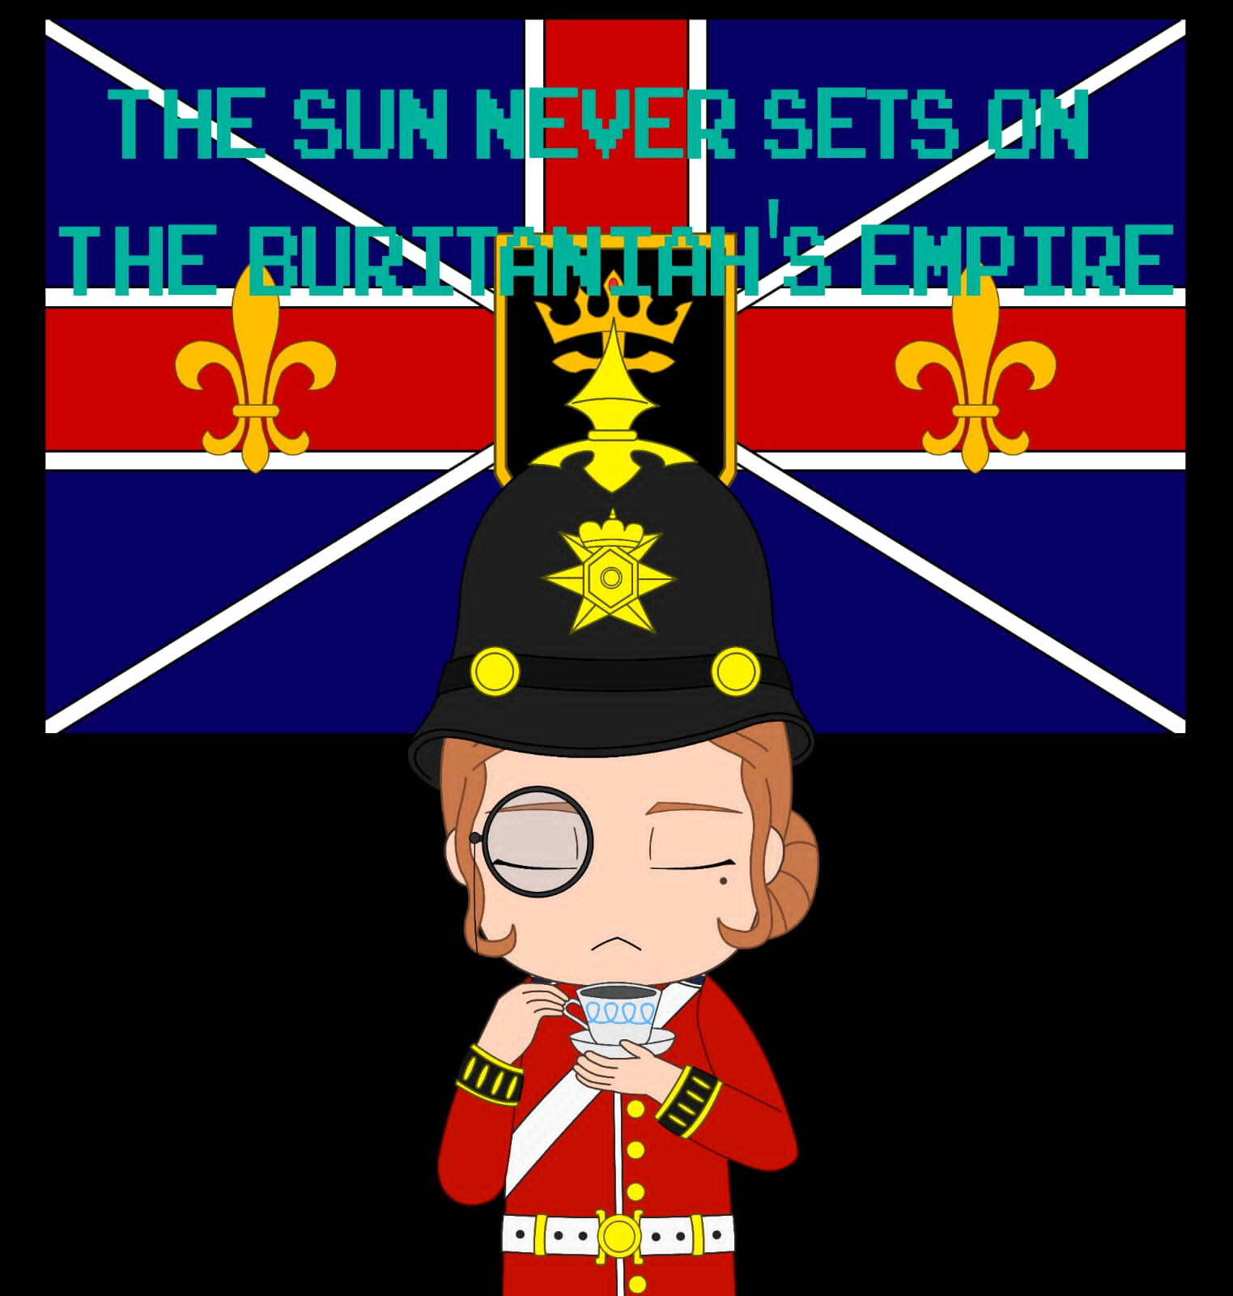
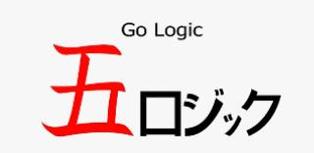



JOGO – STEEL VALKYRIES
Trabalho de Conclusão de Curso
Técnico em Desenvolvimento de Sistemas
Emerson Silva
Everton Nicolau
Leonardo Américo
Luiz Felipe
Vinícius Beserra
INTRODUÇÃO
Baseando em um universo alternativo, onde a Terra se diferencia pela ausência dos seis continentes que estamos habituados e por camadas de terra distintas, quatro potências mundiais emergiram, cada um refletindo cores e ideologias semelhantes às de nações conhecidas em nosso mundo. A cada cinquenta anos, essas potências se envolvem em uma guerra para redesenhar suas fronteiras e demonstrar sua superioridade bélica tecnológica.
PÚBLICO-ALVO
1- Jogadores casuais: Pessoas que buscam uma experiência de jogo divertida e acessível, onde possam desfrutar de combates de tanques sem a necessidade de um compromisso de longo prazo. Esses jogadores podem apreciar a jogabilidade simples e intuitiva, além de poderem participar de partidas rápidas.
CONTROLES:
O jogador número 1 usará as teclas W, A, S, D, Q, E e N (Respectivamente: para frente, para esquerda, para a direita, girar o canhão para a direita e para a esquerda).
O jogador número 2 usará as teclas 5, 4, 2, 6, 1, 3, e CTRL (Respectivamente: para frente, para trás, para a direita, girar o canhão para esquerda, girar o canhão para direita e atirar).
FUNDAMENTAÇÃO TEÓRICA
FUNCIONAMENTO:
O jogo oferecerá uma experiência envolvente, onde os jogadores deverão utilizar estratégia e habilidade para guiar seus tanques em batalhas táticas contra as outras potências. Cada uma delas terá suas próprias características únicas, representando diferentes estilos de jogo e vantagens estratégicas.
Figura 01 – Visualização do Cenário do Jogo
Figura 02 – Apresentação das personagens principais
PERSONAGENS:
Este jogo dispõe uma batalha de tanques que se passa nesse universo alternativo. Os jogadores terão a oportunidade de escolher uma das quatro potências para defender que são: URSB (União das Repúblicas Socialistas da Bolshevia), Reënbognasie, UKB (United Kingdom of Buritaniah) e USA (United Springs of Amélia).
CONSIDERAÇÕES FINAIS
Motor do jogo (Engine): Game Maker Studio 2
Linguagem de Programação: GML – Linguagem de programação própria da plataforma Game Maker Studio
REFERÊNCIAS
Através de gráficos cativantes e mecânicas de jogo, os jogadores serão imersos em um cenário de guerra alternativo, onde o destino das nações é determinado pelas escolhas e ações dos participantes. O jogo explorará os aspectos de desenvolvimento do jogo, incluindo concepção, design, implementação e testes, proporcionando uma análise aprofundada do processo de criação e dos desafios enfrentados.
Visitar: https://manual.gamemaker.io/monthly/Br/#t=Content.htm
https://www.youtube.com/@GameMakerEnginr/featured
AGRADECIMENTOS
e-mail@e-mail.com.br

